Slide 1
Capitulo 0
Creando un juego viviente

Slide 2

Daremos vida a un juego de tablero.
Llamemosle, "El juego de la vida".
Crearemos una simulación de la vida,
a partir de un modelo simplificado.
Para ello utilizaremos 2 ideas,
- ADN
- reproducción
El ADN, es algo muy complejo,
sin embargo,
en nuestro experimento,
solo será un soporte en donde almacenar información
La información que almacenamos allí es
la necesaria para crear un individuo.
Y en vez de utilizar una molécula gigante,
(como es el ADN)
utilizaremos un CD.

Slide 3

Nuestra vida artificial cumplirá con lo siguiente :
- la definición del individuo está en el ADN
- el individuo se reproduce
- los hijos se generan siguiendo reglas concretas
- no deben existir dos individuos iguales
Eso es todo.
Ahora me invento una nueva especie viviente que llamaré,
"tablero-con-una-ficha".
Cuyos individuos estarán formados por
un tablero con una ficha.
Ficha
Tablero

Slide 4
Que información necesito para recrear un individuo de esta especie ?
La siguiente :
- tiene un tablero
- tiene una ficha colocada en la posición = 'C2'
- su familia es = 'A1-B1-C2' (posición de sus antepasados mas la suya)
Con estos datos bastará.
Aspecto de un individuo
de la especie ‘tablero-con-una-ficha’
(contiene)
Posición = ‘C2’
Familia = ‘A1-B1-C2’
ADN

Slide 5
Como se reproduce ?
- el hijo estará a una distancia de una casilla del padre
- en cada generación un individuo tendrá todos los hijos posibles
- el tiempo de una generación será de 1 segundo (cada segundo tendrán hijos)
Padre
CD-8
Posición = ‘C2’
Familia = ‘A1-B1-C2’
hijos posibles marcados con X
uno de sus hijos
X
X
X
X
X
X
X
X
Hijo
CD-11
Posición = ‘B3’
Familia = ‘A1-B1-C2-B3’

Slide 6
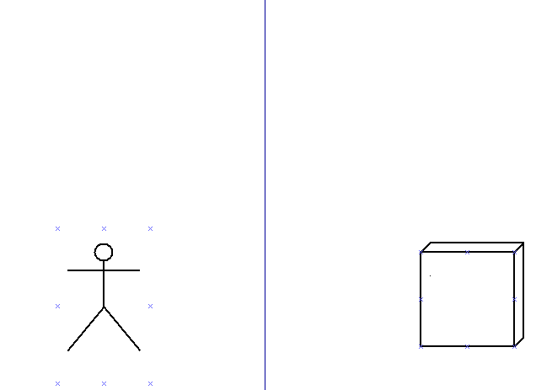
Ya lo tenemos todo.
Como funciona ?
1- planteamos un problema,
2- creamos al primer individuo,
3- dejamos que corra el tiempo.
Algunos de los individuos que serán creados
nos dará la respuesta al problema.
responde
observa
pregunta
sistema

